Slide 1

Javohir tig’ilgan kunin bilan

Slide 2

Javohir

Slide 3
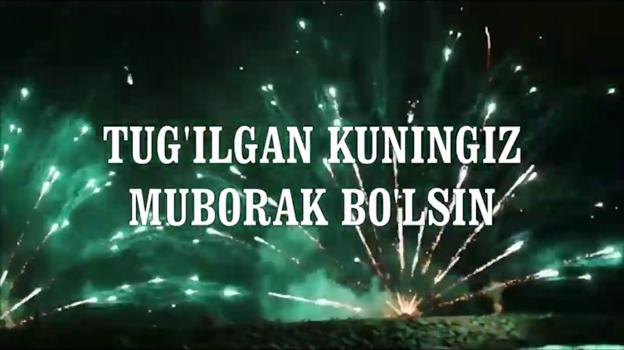
tabrikliman

Slide 4
Javohir ismini manosi
U hamisha himoya qiladi u mexribon u kuchli u sabrli u ishonchli u rostgoy u vafodor va u hech kinni yolg;iz qoymaydi va u toshdak qattim turadi orzusida

Slide 5
Raxmat
Javohir tig’ilgan kuning bilan tabrikliman huddi ismindek javohir toshi dek qattim bol

